Slide 1

РИТОРИЧНІ ФІГУРИ
Урок мовленнєвого розвитку

Slide 2
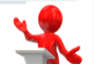
Риторичні фігури – це
своєрідна синтаксична побудова фраз для посилення виразності й емоційності мови та уникнення одноманітності.

Slide 3
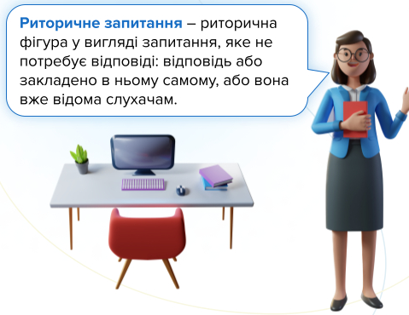
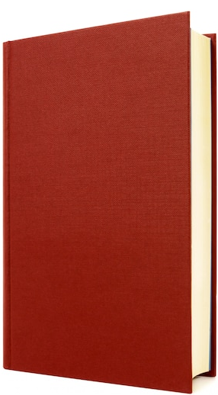
До риторичних фігур відносять:
Риторичне запитання
Риторичне звертання
Антитезу
Градацію
Повторення

Slide 4
АНТИТЕЗА -
протиставлення протилежних життєвих явищ, понять, почуттів, думок, людських характерів.
Найчастіше можна зустріти антитезу в афоризмах, прислів’ях та приказках.
«Ситий голодного не розуміє».
!!! Не плутайте із порівнянням - словесним виразом зіставлення двох схожих у якійсь характеристиці предметів або явищ із метою визначення певних рис одного з них через порівняння з іншим.
!!! На відміну від порівняння, при антитезі об’єкти мають бути протилежні за своїм лексичним значенням
(«…темні, як нічка, ясні, як день…»).

Slide 5

Завдання: у поданих уривках знайдіть і випишіть антитезу.
а) Трудно навіть розказати,
Що за лихо стало в краю, -
Люди мучились, як в пеклі,
Пан втішався, мов у раю...
Пан гуляв у себе в замку,
У ярмі стогнали люди,
І здавалось, що довіку
Все така неволя буде...
б) “В мужика землянка вогка,
В пана хата на помості;
Що ж, недарма люди кажуть,
Що в панів біліші кості!
У мужички руки чорні,
В пані рученька тендітна;
Що ж, недарма люди кажуть,
Що в панів і кров блакитна..!”
(Леся Українка. Поема “Давня казка”)

Slide 6
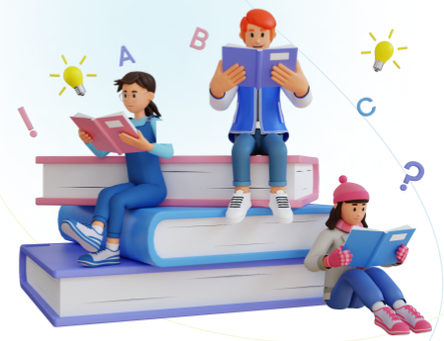
Градація -
нанизування виразів з усе зростаючим чи спадаючим значенням.
Отак, куме, і наш лях
З русином мудрує:
Тут нас топче, там уріже,
Ніде не дарує.
Тут притлумить, припече,
Заплює, зогидить.
Та ще й злий, що з тої праці
Та добра не видить.
“А най, - каже, - тую Русь
Трясця покоцюбить –
І б’ю її, й печу її,
Й ще мене не любить! (І.Франко. “Майстер Свирид”)
Градація стає ще більш вираженою в поєднанні з анафорою (єдинопочаток). Наприклад, давайте згадаємо найпопулярніший вираз Юлія Цезаря: «Прийшов, побачив, переміг.

Slide 7

Завдання: у поданому тексті знайдіть градацію, визначте, з якою метою її вжито
Так, мабуть, і в часи Бояна
Квітчалася пора весняна,
І накрапали молоді дощі,
І хмари насувалися з Таращі,
І яструби за обрій углибали,
І дзвінко озивалися цимбали,
І в пралісах озера голубі
Вглядалися в небесну дивну ясність.
Все — як тоді. А де ж вона сучасність?
Вона в найголовнішому: в тобі.
(В. Мисик, «Сучасність»)

Slide 8
Завдання: трансформуйте подані уривки так, щоб у них не було градації. Порівняйте оригінал і перетворений текст, зробіть висновок про значення градації.
1. “Не вертаються три брати. // Плаче стара мати, // Плаче жінка з діточками // В нетопленій хаті. // Сестра плаче, йде шукати // Братів на чужину… // А дівчину заручену // Кладуть в домовину”.
2. “Реве, стогне хуртовина, // Котить, верне полем; // Стоїть Катря серед поля, // Дала сльозам волю.”
3. “А Ярина // То клене, то просить, // То замовкне, подивиться // І знов заголосить.”

Slide 9
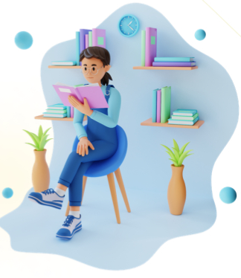
Повторення -
повторення однакових слів або виразів, що сприяє запам’ятовуванню основної думки, підвищує переконливість промови.
До повторів належать:
Анафора (єдинопочаток)
Епіфора (єдинозакінчення)
Рефрен
Асонанс
Алітерація

Slide 10
Анафора (або єдинопочаток) – фігура мови, коли на початку речення або рядків повторюються однакові слова, словосполучення.
1) Ні попівськії тортури,
Ні тюремні царські мури,
Ані війська муштровані,
Ні гармати лаштовані,
Ні шпіонське ремесло
В гріб його ще не звело!
2) Летять стежини до Дніпра,
Летять хмарки, летять дороги,
Зібгавши куряву під ноги.
Летять студенти і монахи,
Летять мундири і папахи,
Летять солом’яні брилі,
Летять кленові костилі,
Летять берлини і підводи,
Летять віки, летять народи.

Slide 11
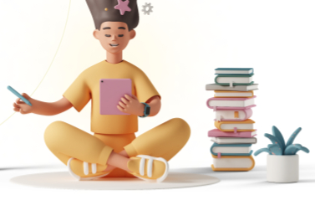
Епіфора – повторення однакових слів і звукосполучень у кінці рядків або строф із метою посилення виразності.
Я був молодий і красивий.
Невже молодий і красивий?
Це я молодий і красивий
Із далечі в далеч ішов!
2) Як розплутать клубок розлук?
Випить дотик коханих рук?
Як, притишивши серця стук,
Віднайти найчистіший звук?

Slide 12
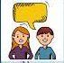
Рефрен – повторення групи слів, рядка або кількох віршованих рядків у строфах.
Ти мене любиш
Зоряно-тихо,
Ти мене любиш
Ніжно-прозоро,
Ти мене любиш, -
Трави притихли.
Ти мене любиш
В світлих узорах.

Slide 13
Асонанс – повторення однакових голосних звуків з метою надання милозвучності.
Не втікатиму більше від долі,
Не здійматимуть віхоли снів,
Мрій, фантазій, ілюзій… Доволі!
Я не вірю! – хай гаснуть пісні.
О – спів, радість, відвага, сила духу.
І – спокій, ніжність, кохання, висота, переляк
А – голосіння, голосний крик, радість, страх
У – сум, біль, страх передчуття смерті

Slide 14
Алітерація – повторення приголосних звуків для посилення інтонаційної і смислової виразності.
1) Сипле, стеле сад самотній
Сірий смуток — срібний сніг, —
Сумно стогне сонний струмінь,
Серце слуха смертний сміх…
2) Гримить! Благодатна пора наступає,
Природу розкішная дрож пронимає,
Жде спрагла земля плодотворної зливи,
І вітер над нею гуляє бурхливий,
І з заходу темная хмара летить –
Гримить!
Г – грім, гамір, битва, натовп
Р – рішучість, героїзм, рух, трагізм
Л – любов, ласка, ніжність
Ж, ч, ш, дж, з, с – шелест листя, плин ріки, сум, смерть, вітер

Slide 15

Вправи на платформах
https://wordwall.net/pt/resource/60149468
https://learningapps.org/view36883167
https://wordwall.net/resource/60723043

Slide 16



Рефлексія
https://wordwall.net/resource/86351058

